Slide 1
扩展 Office
Office 加载项。
Office JS API。
加载项自定义。
Office 加载项的测试、调试和部署选项。
可操作邮件。
Notes:
© Microsoft Corporation.保留所有权利。Microsoft 对本演示文稿中的信息不作任何明示、暗示或法定的保证。

Slide 2
Office 加载项

Slide 3
Office 加载项平台概述
基于 Office 加载项平台构建的所有 Office 加载项都共享一个公共框架。开发人员使用熟悉的 Web 技术（如 HTML、CSS 和 JavaScript）来构建可在多个平台上的 Office 中运行的解决方案。
加载项支持开发人员提供：
Office 中的额外功能。
丰富的嵌入式交互对象。
Office 加载项的优势：
跨平台支持。
集中部署和分发。
通过 AppSource 公开提供。
使用标准 Web 技术构建
Notes:
介绍 Office 加载项平台概述。

Slide 4
Office 加载项平台概述
Office 加载项的组成部分：
清单。
Web 应用程序。
支持的 Office 加载项类型、主机和平台：
扩展功能
创建新对象
Notes:
介绍 Office 加载项平台概述。

Slide 5
Office 加载项平台概述
Office 加载项可在某些平台上的各种 Office 应用程序中运行。
下表列出了 Office 应用程序、平台和加载项类型。
Office 应用程序 | 支持的平台 | 可用的加载项类型
Excel | Windows、Mac、iPad、Web 浏览器 | 任务窗格、内容、自定义函数 （不包括 iPad）
OneNote | Web 浏览器 | 任务窗格
Outlook | Windows、Mac、iOS、Android、 Web 浏览器 | 任务窗格、上下文、无 UI 函数、模块（仅限 Windows）
PowerPoint | Windows、Mac、iPad、Web 浏览器 | 任务窗格、内容
Project | Windows | 任务窗格
Word | Windows、Mac、iPad、Web 浏览器 | 任务窗格
Notes:
介绍 Office 加载项平台概述。

Slide 6

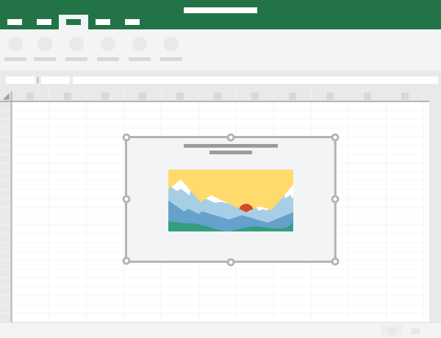
任务窗格和内容 Office 加载项
Office 加载项提供了多种选项，供解决方案与 Office 应用程序交互。
任务窗格加载项
允许通过 Office 应用程序中显示的面板进行交互。
内容加载项
用于将对象插入 Excel 或 PowerPoint 演示文稿。
Notes:
介绍任务窗格和内容 Office 加载项。
对于“任务窗格”，可演示自动打开文档的任务窗格，这是 GitHub 上的文档解决方案：https://github.com/OfficeDev/Office-Add-in-Commands-Samples/tree/master/AutoOpenTaskpane
对于“内容加载项”，可演示 GitHub 上的“Excel 内容加载项 Humongous Insurance 解决方案”：https://github.com/OfficeDev/Excel-Content-Add-in-Humongous-Insurance

Slide 7
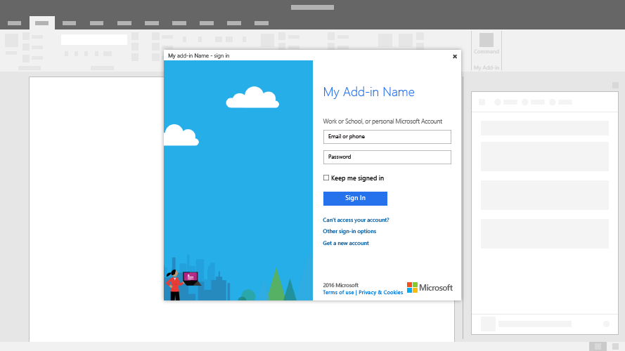
Office 加载项中的对话框
对话框是浮动在活动 Office 应用程序窗口上方的平面。
Office 加载项平台可显示对话框，供用户：
登录到集成服务。
确认用户的操作。
运行可限制在任务窗格中的任务。
对话窗口不是模式窗口
在显示对话窗口时，用户可以继续与 Office 应用程序和加载项进行交互。
Notes:
介绍 Office 加载项中的对话框。

Slide 8
自定义函数
自定义函数使开发人员能够在 JavaScript 中定义函数，生成加载项，并作为新函数添加到 Excel 中。
Notes:
介绍自定义函数。

Slide 9
加载项命令
加载项命令是用于扩展 Office UI 并在开发人员的加载项中启动操作的 UI 元素。
Excel、Word、PowerPoint 和 OneNote 中的加载项命令。
Outlook 中的加载项命令。

Slide 10
演示
了解 Office 加载项的基本组成部分和类型
Notes:
演示资源位于：https://microsoft.sharepoint.com/:w:/t/MOCtoBaselineevents/EfmVhON3fJVBlKDqhmeenHYBb9YSb2qyV_ZlcgXc8oqtNw?e=AUXbN9

Slide 11
Office JavaScript API

Slide 12
Office 加载项编程模型
Office 加载项编程模型依赖于两种 JavaScript 对象模型：
主机特定的 JavaScript API
适用于 Excel 和 Word 的主机特定 API 可提供强类型对象，用于访问主机应用程序中的特定元素。
通用 API
使你能够获得以下功能，例如：
UI。
对话框。
在多种类型的 Office 应用程序中常见的客户端设置。

Slide 13
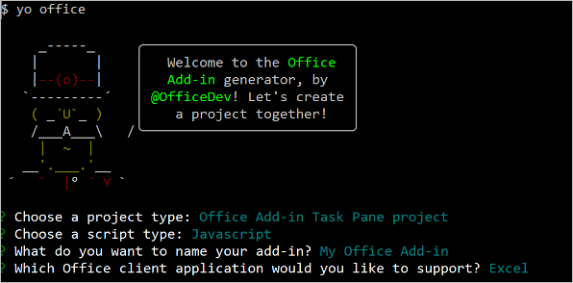
Office 加载项开发人员工具
Office JavaScript API 要求集。
使用 Office JavaScript API。
使用代理对象进行异步调用。

Slide 14
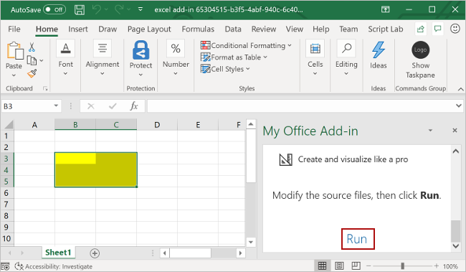
Excel JavaScript API
对象模型：
工作簿中包含一个或多个工作表。
工作表允许通过范围对象访问单元格。
范围表示一组相邻的单元格。
范围用于创建和放置表、图表、形状和其他数据可视化或组织对象。
工作表包含单个工作表中存在的这些数据对象的集合。
工作簿包含适用于整个工作簿的部分数据对象（如表）的集合。
范围。
图表、表格和其他数据对象。

Slide 15
Outlook JavaScript API
Outlook JavaScript API 使加载项能够访问 Outlook 中的用户邮箱、 邮件和约会。
对象模型：
邮箱对象。
项目对象。
主要功能。
模块加载项。
项目类型 | 模式
邮件 | 读 撰写
约会/会议 | 与会者（读） 组织者（撰写）

Slide 16
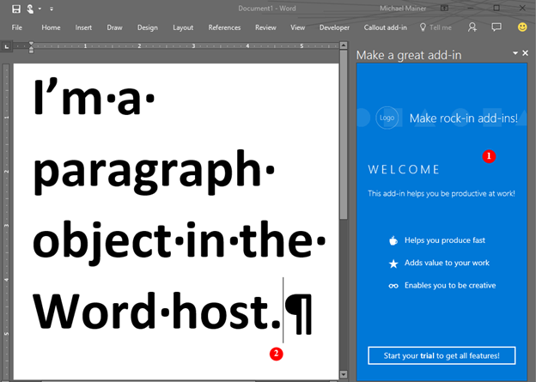
Word JavaScript API
Word JavaScript API 使加载项能够访问 Word 文档。
对象模型：
文档包含正文和至少一个节。
正文可以包含：
段落
表
列表
文本
对象
处理文档文本。
搜索。

Slide 17
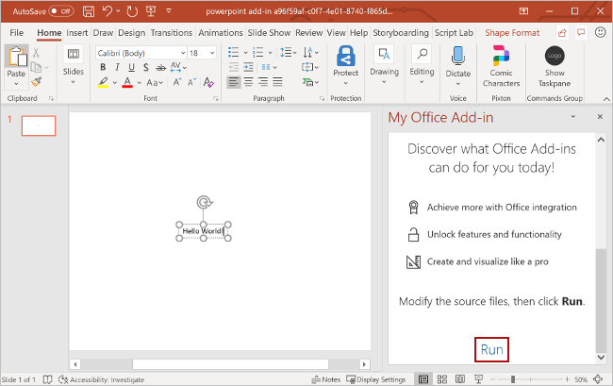
PowerPoint JavaScript API
利用 PowerPoint 加载项，你可以使用熟悉的 Web 技术（如 HTML、CSS 和 JavaScript）来构建可在多个平台上的 PowerPoint 中运行的 解决方案。
对象模型：
PowerPoint JavaScript API。
通用 API。
PowerPoint 加载项。
使用 PowerPoint 加载项的场景。
ActiveViewChanged 事件。
导航。
获取 URL。
创建演示文稿。

Slide 18
自定义函数
自定义函数具有一些独特的功能和限制，因为它们在与其他加载项交互（如任务窗格）分开的运行时中运行。
Excel 中的用户可以像访问任何 Excel 中的原生函数（例如 SUM()）一样访问自定义函数。
你可以创建自定义函数，用于：
执行简单的任务计算。
或者执行更复杂的任务，如将实时数据从 Web 流式传输到工作表中。

Slide 19
演示
了解 Office JavaScript API
Notes:
演示资源位于：https://microsoft.sharepoint.com/:w:/t/MOCtoBaselineevents/EUbJ_nsSM8tMpL-KeNVgoqEBBFT_Dz2XzreJmrBXu2dqrA?e=XJHgoo

Slide 20
加载项自定义

Slide 21
自定义 Office 加载项概述
通过提供用户可以在 Office 客户端中访问的上下文功能，Office 加载项可扩展 Office 体验。
开发人员需考虑以下设计因素：
明确为 Office 设计。
专注于几项关键任务；把它们做好。
优先内容而不是 Chrome。
让它变得有趣，保持对用户的控制。
针对所有平台和输入法进行设计。

Slide 22
保留加载项状态和设置
Office 加载项平台提供了几种保留加载项状态和设置的方法。你的选项取决于你计划支持的 Office 应用程序，以及你计划开发的加载项类型。
用于保留状态和设置的选项。

Slide 23
Office 加载项中的 Office UI Fabric
在构建加载项时，你需要考虑一些 UI 设计因素。
Office UI Fabric 有两个主要区域：
Fabric Core 提供基本元素，如字体、图标和颜色。
Fabric React 组件包括 Fabric Core 元素，还添加了输入、导航和通知等组件。
Fabric 组件：
痕迹
按钮
复选框
选择组
下拉列表
标签
列表
数据透视
文本字段
切换按钮

Slide 24
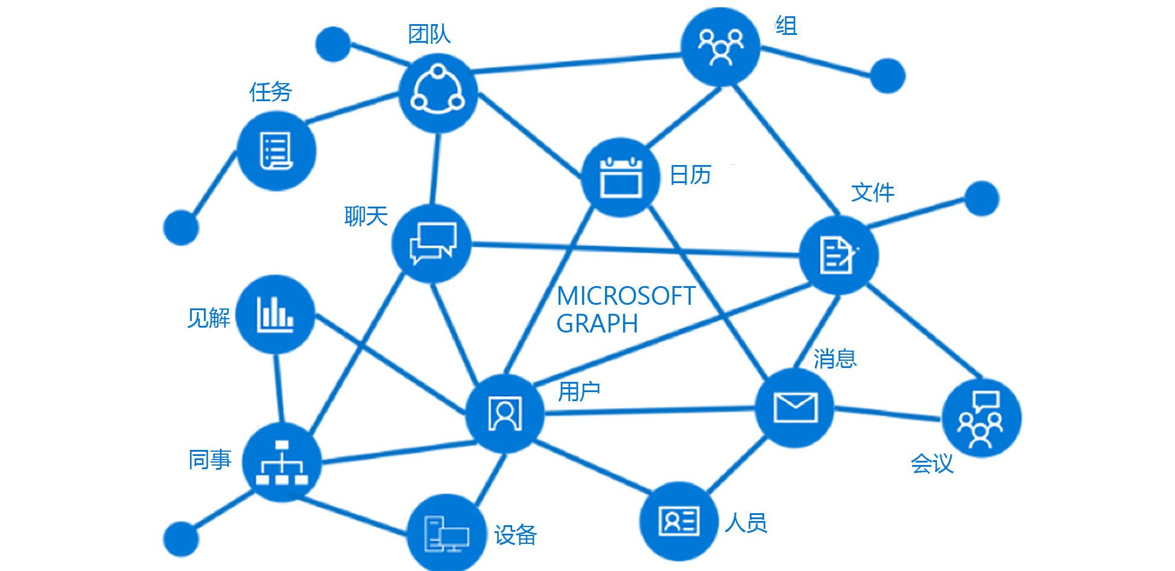
Office 加载项中的 Microsoft Graph
集成来自在线服务提供商的数据，可增加加载项的价值，提高采用率。
Microsoft Graph REST API 为加载项提供了访问服务中的用户数据的方法，这些服务包括：
Azure Active Directory。
Office 365 服务。
企业移动性和安全性服务。
Windows 10 服务。
Dynamics 365。

Slide 25
演示
理解加载项的自定义
Notes:
演示资源位于：https://microsoft.sharepoint.com/:w:/t/MOCtoBaselineevents/Ea4ys_SzNiNKsHUahNWraM0BOLufAGve-xjVM4rU70ve4A?e=0vD2OO

Slide 26
Office 加载项的测试、调试和部署选项

Slide 27
Office 加载项的部署选项
考虑因素：
请考虑... | 示例
加载项生命周期阶段 | 本地开发人员测试，可供公共使用
加载项交互或功能支持 | 任务窗格加载项、内容加载项、加载项命令
目标 Office 应用程序 | Excel、Outlook
目标平台 | Windows、Mac
用户群范围 | 你的组织、公众

Slide 28
Office 加载项的部署选项
开发人员有一些部署加载项的选项。
部署选项。
通过 Office 365 管理中心进行集中部署。
SharePoint 应用目录部署。
Outlook 加载项部署。
Office 主机的部署选项。
Word、Excel 和 PowerPoint。
Outlook。

Slide 29
Office 加载项的测试和调试
在加载项生命周期的各个阶段，开发人员需要验证功能并修复缺陷。
选项 | 说明 | 在以下情景下效果最好...
旁加载 | 在本地安装加载项。 | 开发人员构建和测试加载项
集中部署 | 通过 Microsoft 365 管理中心向用户分发加载项。 | 加载项已准备好在组织中的 Office 365 或混合环境中使用
SharePoint 目录 | 通过 SharePoint 向用户分发加载项。 | 任务窗格或内容加载项在使用本地环境的组织中使用；Excel、Word 或 PowerPoint 是目标平台，但 Mac 不是 目标平台
AppSource | 向公众公开加载项。 | 加载项已准备好供公众使用
Exchange Server | 通过 Exchange 向用户分发加载项。 | 在其环境不使用 Azure Active Directory 身份服务的组织中，已准备好使用 Outlook 加载项
扫描共享 | 通过共享文件夹使加载项对网络用户可用。 | 加载项开发和用户都处于 Windows 环境中

Slide 30
Office 加载项的测试和调试
旁加载 Office 加载项。
调试 Office 加载项。
具有内置开发人员工具的 Web 浏览器。
Visual Studio，前提是你使用此 IDE 准备了加载项。
Visual Studio Code，仅限自定义函数项目。
Windows 和 Mac 上的运行时日志记录。
验证清单文件。
测试所需的 Office 客户端和平台。

Slide 31
可操作邮件

Slide 32
可操作邮件概述
可操作邮件使用户能够直接通过 Outlook 中的消息完成任务，这些消息来自他们每天使用的服务。可操作邮件可以通过组或收件箱连接器发布，也可以直接通过电子邮件发送。
通过电子邮件发送可操作邮件：
收件人必须是个人，而不是组。
收件人必须在邮件中可见。不要将收件人放在“密件抄送”字段中。
收件人必须拥有 Outlook.com 邮箱，或在 Office 365 中拥有 Exchange Online 邮箱。

Slide 33
带有自适应卡的可操作邮件
自适应卡可立即收发信息，其用户界面允许用户查看卡并与之交互。自适应卡允许用户快速响应，而无需打开应用。
自适应卡布局：
标题。
描述文本。
一列或多列详细信息。
刷新自适应卡：
审批场景。
任务状态。
调查。

Slide 34
演示
了解可操作邮件
Notes:
演示资源位于：https://microsoft.sharepoint.com/:w:/t/MOCtoBaselineevents/Edw_fZrXLRdDsm7iWm7dCVQBJ9Y7Cps5DgCQM0PXyAIkqg?e=MYXZdv

Slide 35
感谢你的加入！ 适用于 Microsoft 365 开发人员的资源
Microsoft Learn 上提供 Microsoft 365 开发人员培训模块。
获得 Microsoft 365 认证！获得 Developer Associate 认证
考试 MS-600：使用 Microsoft 365 核心服务（测试版）构建应用程序和解决方案
查看 Microsoft 365 开发人员中心！获取最新的 Microsoft 365 开发人员文档、培训、博客文章等。https://developer.Microsoft.com/Microsoft-365
Notes:
© Microsoft Corporation.保留所有权利。Microsoft 对本演示文稿中的信息不作任何明示、暗示或法定的保证。

